Slide 1
Galactic Crusade (working title)
Gabriel Fazenda Projeto final 1 – 2017.2

Slide 2
O jogo
Jogo tático de turnos;
O jogador controla um robô e deve sobreviver ao maior número de níveis que conseguir;
Temática espacial;
Cada inimigo possui uma habilidade específica;
O objetivo é de trazer uma experiência que se adapta ao jogador atual através da técnica Minimax (Algoritmo de Inteligência Artificial).

Slide 3
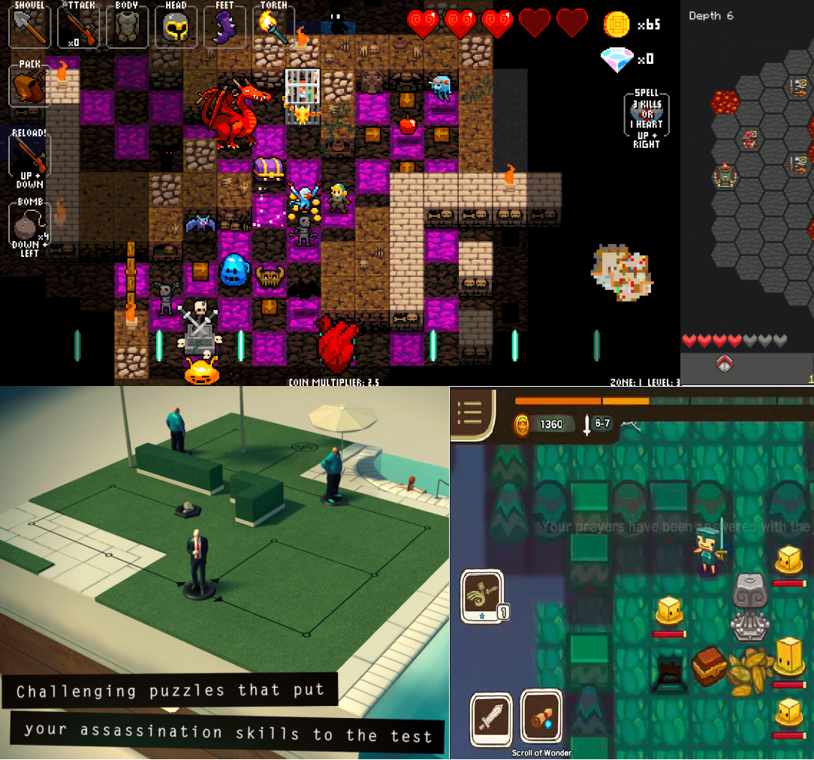
inspirações
Crypt of Necrodancer;
Sproggiwood;
Dungeons of Dredmor;
Hoplite;
Hitman Go;
Outros.

Slide 4
estrutura
Scripts ‘Managers’
Classe Entity
Classe Character
Classe SpecialTile
GameManager
BoardManager
UXManager
EnemyCoordinator
EventManager
Player

Slide 5
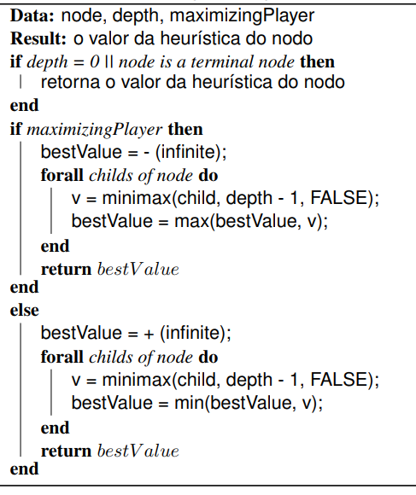
Geração de níveis procedurais
Classe GameLogs
Algoritmo Minimax

Slide 6
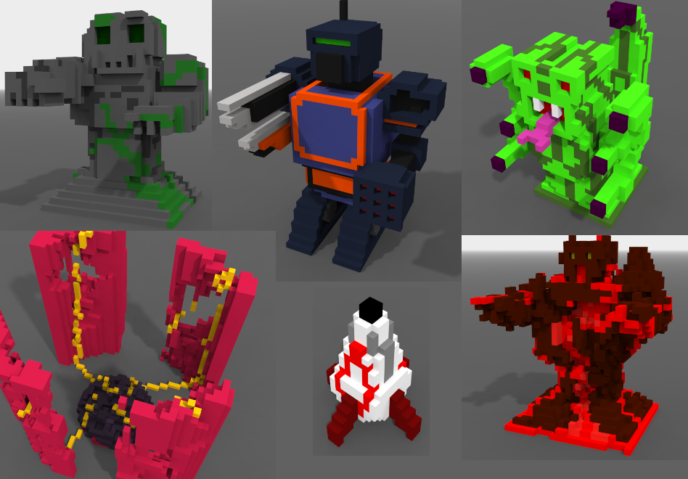
arte
- Voxels
- MagicaVoxel

Slide 7
Jogador
Movimentação estendida
Ataque Básico
3 Poderes:
Mina Remota
Sobrecarga
Míssil Teleguiado

Slide 8
Inimigos
RockMonster
Possibilidade de fazer o jogador perder 1 turno
Veno-Alien
Deixa um rastro de veneno, que se entrar em contato com o jogador, causa dano por um determinado número de turnos
LavaThing
Ataque à distância

Slide 9
Obstáculos
Drenador de Dano
Drena o dano do jogador caso o mesmo entre em sua área de efeito
Bloqueador de Poderes
Bloqueia todos os poderes do jogador

Slide 10
Estado atual
Gerador de níveis procedural e pré-configurados;
10 níveis pré-montados para introduzir os elementos do jogo e capturar informações do jogador;
Personagem principal com 3 poderes, ataque básico e movimentação estendida/configurável de até 5 casas;
Sons;
Efeitos especiais (explosões, partículas, etc.);
3 Inimigos (Movimentação por A*):
RockMonster:
Veno-Alien
LavaThing
2 Obstáculos estáticos

Slide 11
Próximos passos
Introduzir o algoritmo Minimax na tomada de decisões
Firebase com Google Authentication
Mais elementos de gameplay
Sessões de playtest
Finalizar o método para salvar os logs das partidas e informações sobre jogadores

